Slide 1


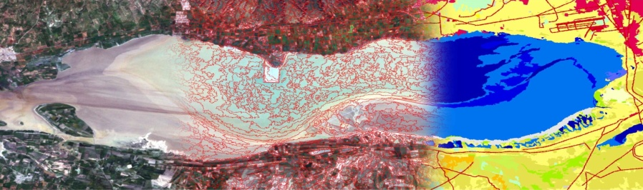
Observatoire des Zones Humides Méditerranéennes
Utilisation des outils d’observation de la Terre pour le suivi des écosystèmes humides
Anis Guelmami (Tour du Valat)

Slide 2
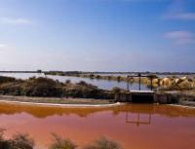
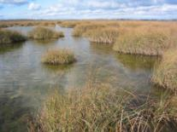
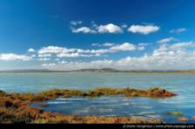
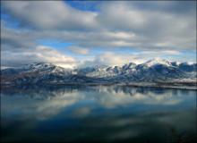
Les connaissances sur ces milieux sont encore très fragmentaires et une vision « méditerranéenne » de leur statut manque toujours
  Beaucoup d’éléments manquent encore pour construire cette vision…par exemple :
    Quelles est la surface totale en ZH dans les pays Med ?
    Quelle est la qualité de l’eau dans ces milieux ?
    Quelle est l’état de leur biodiversité ?
    Comment évaluer leurs services écologiques ?
    Quelle position ont-elles dans les agendas politiques ?
    Etc.
  ➔ Besoin de développer des outils permettant de répondre à ces questions et à une échelle méditerranéenne

Slide 3
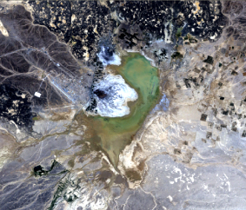
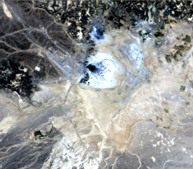
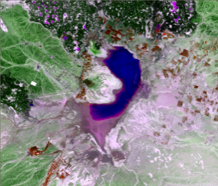
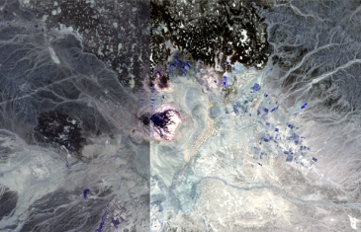
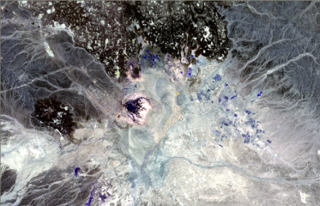
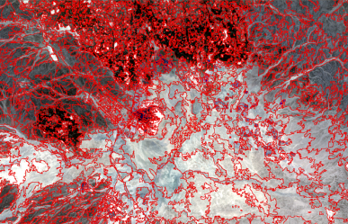
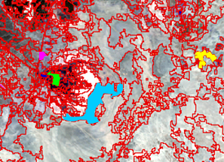
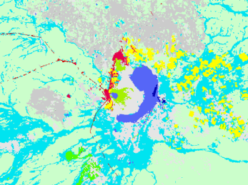
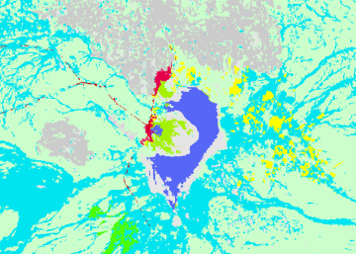
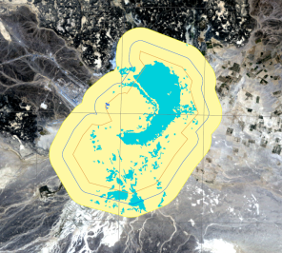
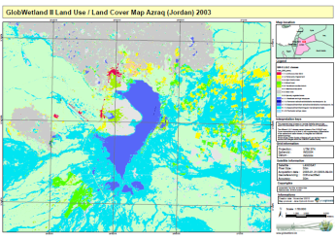
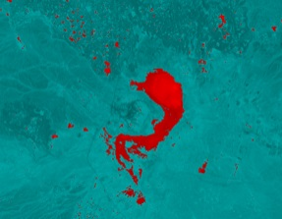
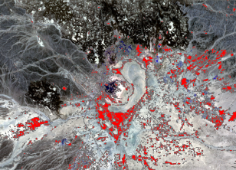
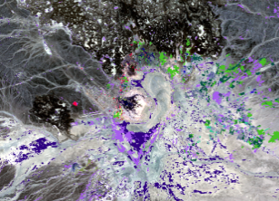
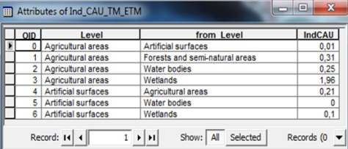
Indicateur 1 : Surface en ZH
Projet GlobWetland-II
Satellite input images
Radiometric and geometric pre-processing
Segmentation
Training for classification
LULC classification result of 2 different years
WCR classification
T1 (ex. 1975)
T2 (ex. 1990)
T3 (ex. 2005)
Change / no-change masking
Post classification change
Map layout
Indicator computation

Slide 4
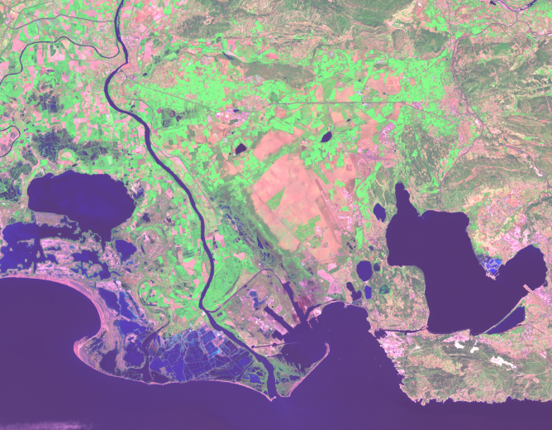
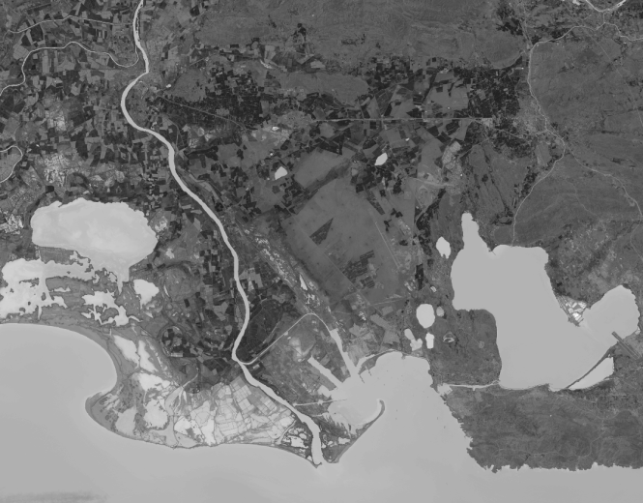
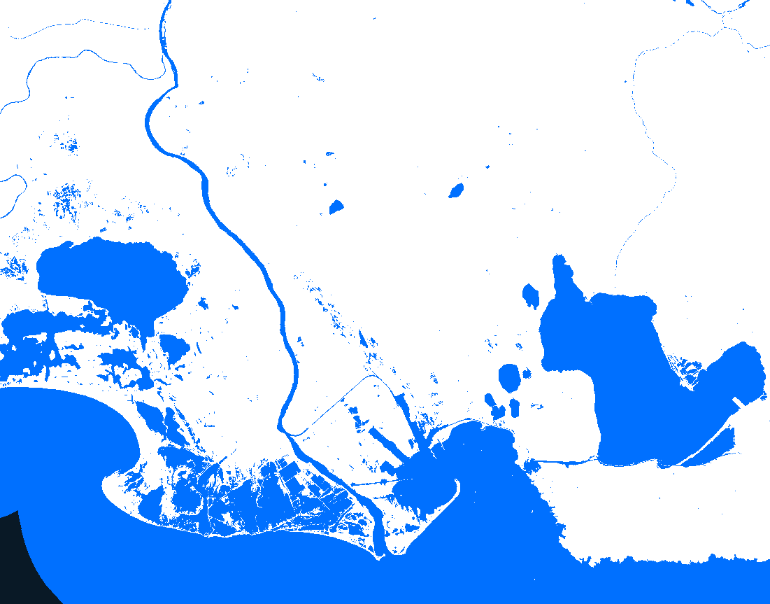
Indicateur 3 : Dynamiques de l’inondation
Projet RhoMéO
Utilisation des indices spectraux pour l’extraction des surfaces inondées et calcul des niveaux de submersion saisonniers
Image Landsat TM
Calcul du NDWI
Extraction des surfaces inondées

Slide 5
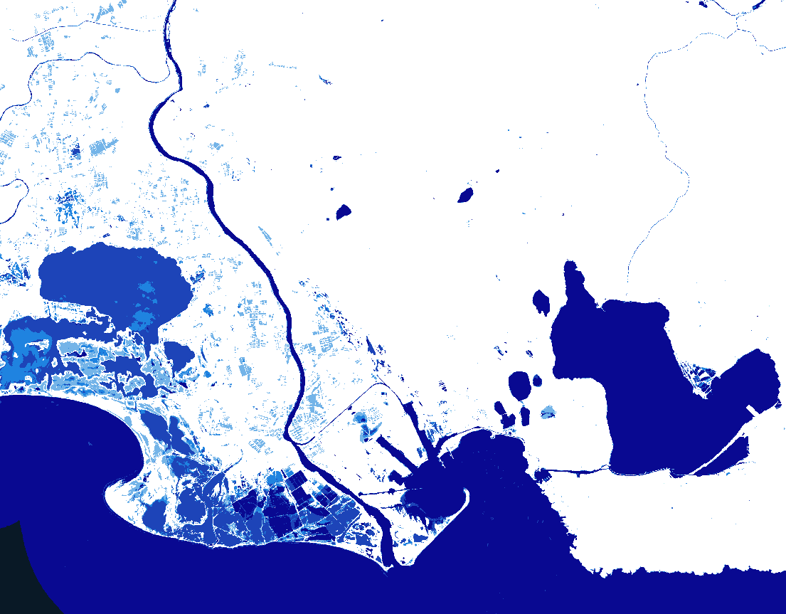
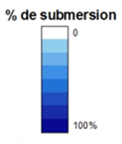
Indicateur 3 : Dynamiques de l’inondation
Projet RhoMéO
Cartographie des dynamiques d’inondation pour la période 2005/2006

Slide 6
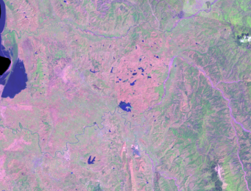
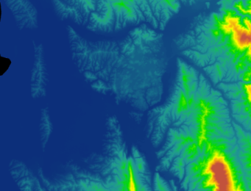
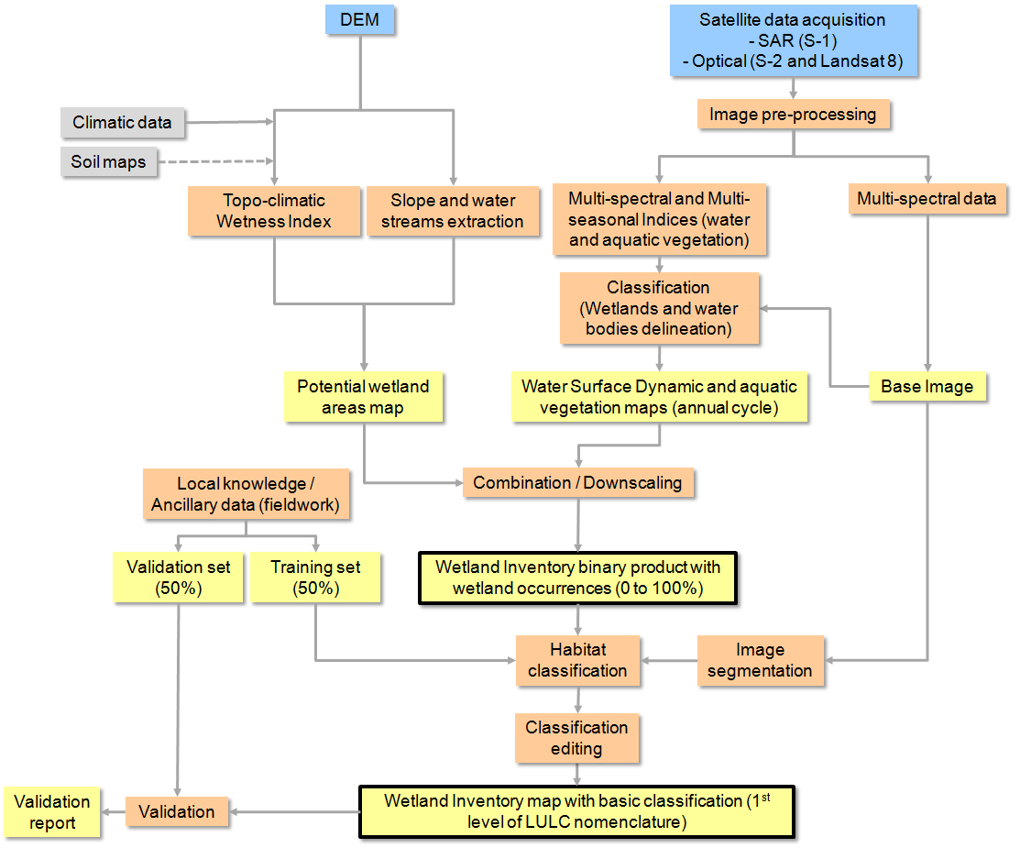
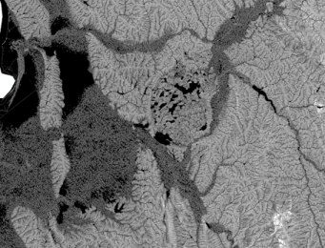
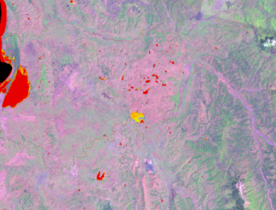
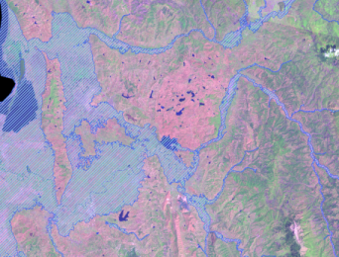
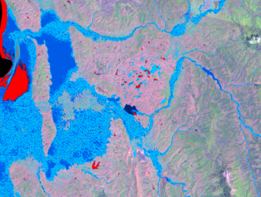
Indicateur 4 : Délimitation et inventaire des milieux humides
Projet Inventaire MedWet/OZHM (en cours)
Landsat
SRTM
TWI
Dynamiques inondation
Seuillage TWI
Délimitation des milieux potentiellement humides

Slide 7
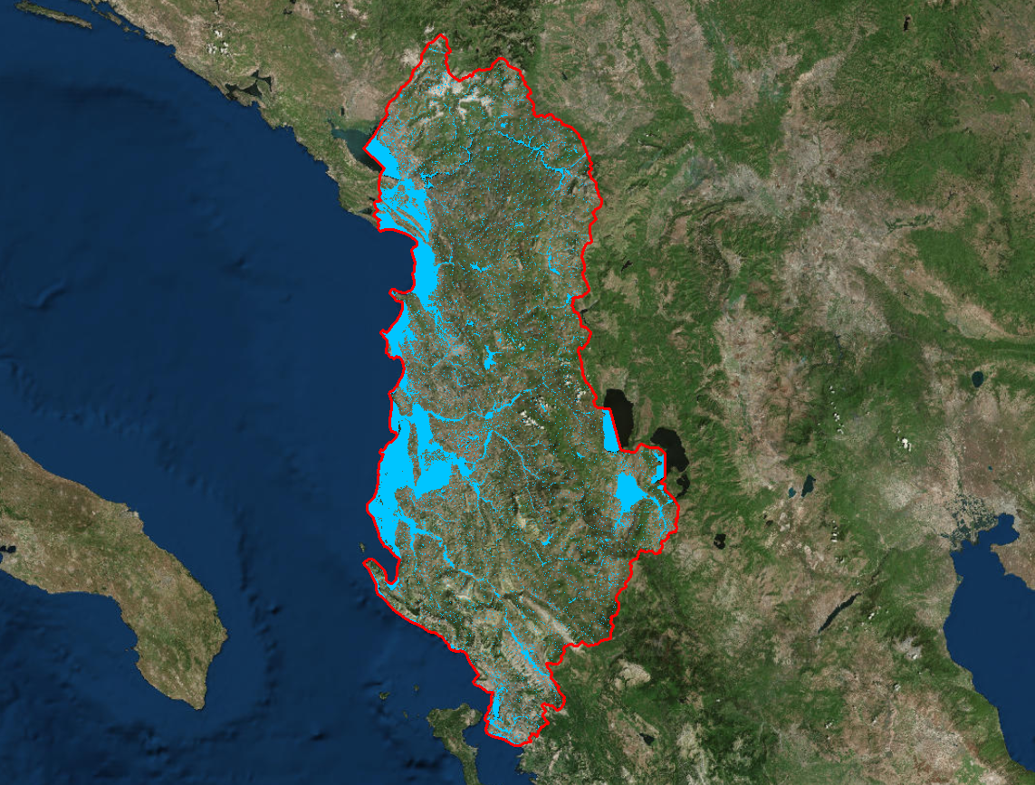
Indicateur 4 : Délimitation et inventaire des milieux humides
Projet Inventaire MedWet/OZHM (en cours)
Ex. Cartographie des milieux potentiellement humides en Albanie

Slide 8
Conclusion
Utilisation des outils d’observation de la Terre pour le suivi des zones humides méditerranéennes : Retour d’expérience de l’OZHM et leçons apprises
Avantages
  Large couverture spatiale
  Analyses rétrospectives et diachroniques
  Facilité de mise en œuvre (opérationnels et faibles coûts)
  Rapidité des résultats
  Facilité de transfert (formations et renforcement des capacités)
  Résultats harmonisés géographiquement (aux échelles nationales et/ou méditerranéenne)
Inconvénients
  Précision des résultats parfois limité : liée essentiellement à des biais méthodologiques et/ou aux caractéristiques des données spatiale utilisées (résolutions spectrales et spatiales des images, les nuages pour les données optiques,…etc.)
  Mise en place des protocoles de validation difficile : due au fait que les territoires couverts sont souvent très larges et/ou à l’utilisation de données anciennes (pour les analyses rétrospectives)
  Nécessite des connaissances générales et des compétences précises dans les domaines de la télédétection et de la géomatique (obstacle souvent rencontré lors des phases de transfert des outils de l’OZHM vers d’autres structures méditerranéennes partenaires)
  Contraintes techniques : accès aux données, avoir « bon » support matériel et l’accès + la maitrise de certains logiciels de traitement des données spatiales (ArcGIS, Q-GIS, ENVI, GRASS,…)

Slide 9
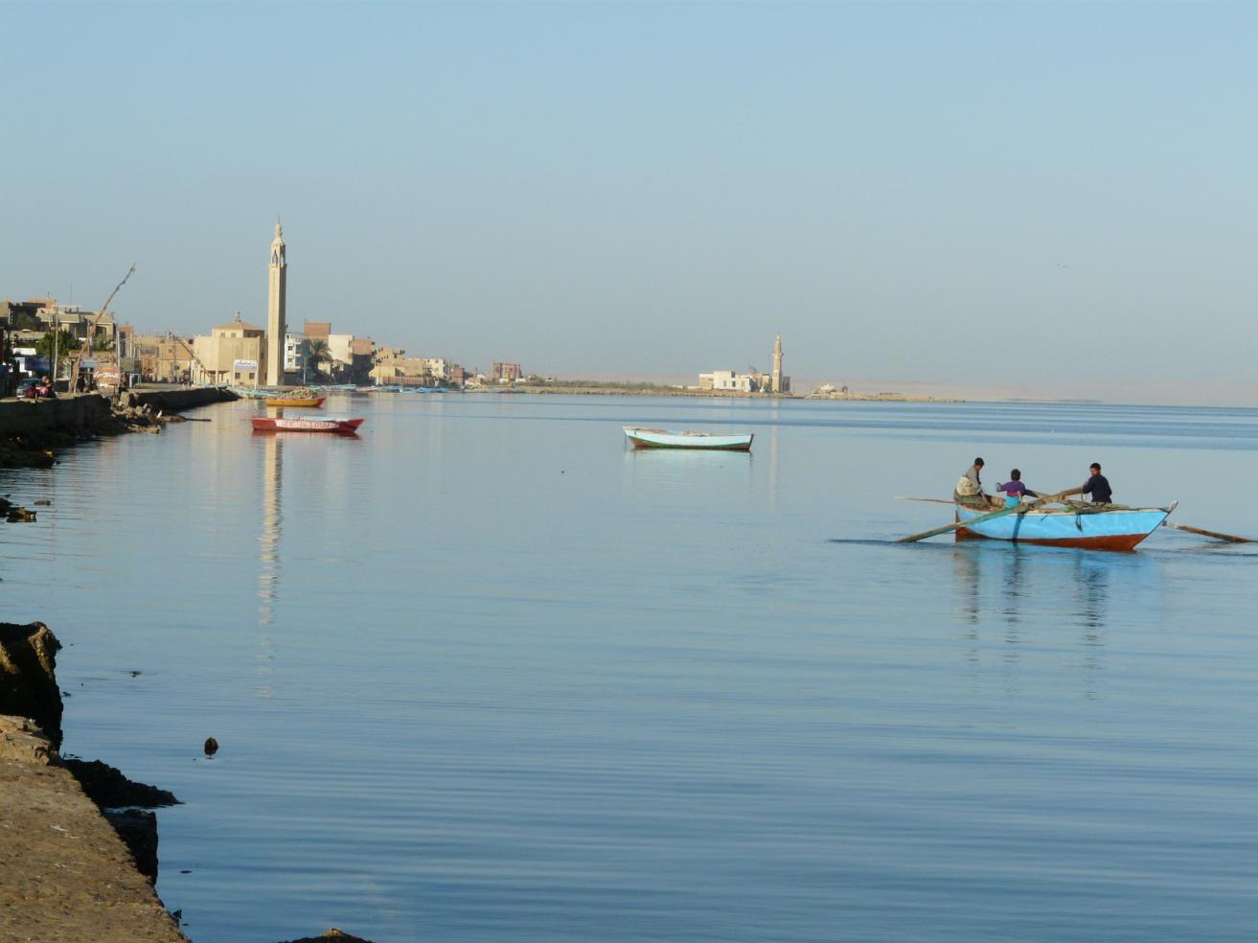
Merci pour votre attention
Contact :
Tour du Valat | Le Sambuc, 13200 Arles - France
www.tourduvalat.org / www.medwetlands-obs.org
Anis Guelmami | Tel. +33 4 90 97 06 32 / Email guelmami@tourduvalat.org

